Slide 1
Sumo Primero
Vistas
4º básico. Unidad 4.
Capítulo 21: Vistas.
Distintas vistas de un objeto.
Página 171 (Ejemplo).

Slide 2
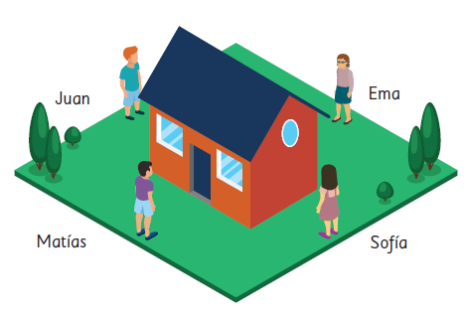
Recuerda que la vista que tengas de un objeto depende del lugar desde donde lo mires…

Slide 3
Así ve la casa Juan.
Así ve la casa Ema.
Así ve la casa Sofía.
Desde donde está Matías se ve así.

Slide 4
Veamos un ejemplo…

Slide 5
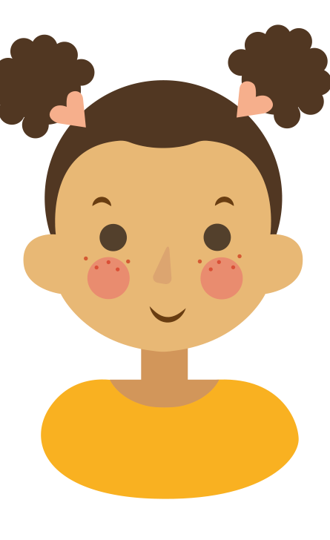
Con mis cubos formé esta figura.
¿Cómo se verá desde arriba?
¿Y desde el lado?

Slide 6
Vista desde el frente:

Slide 7
Vista de la derecha:

Slide 8
Vista de la izquierda:

Slide 9
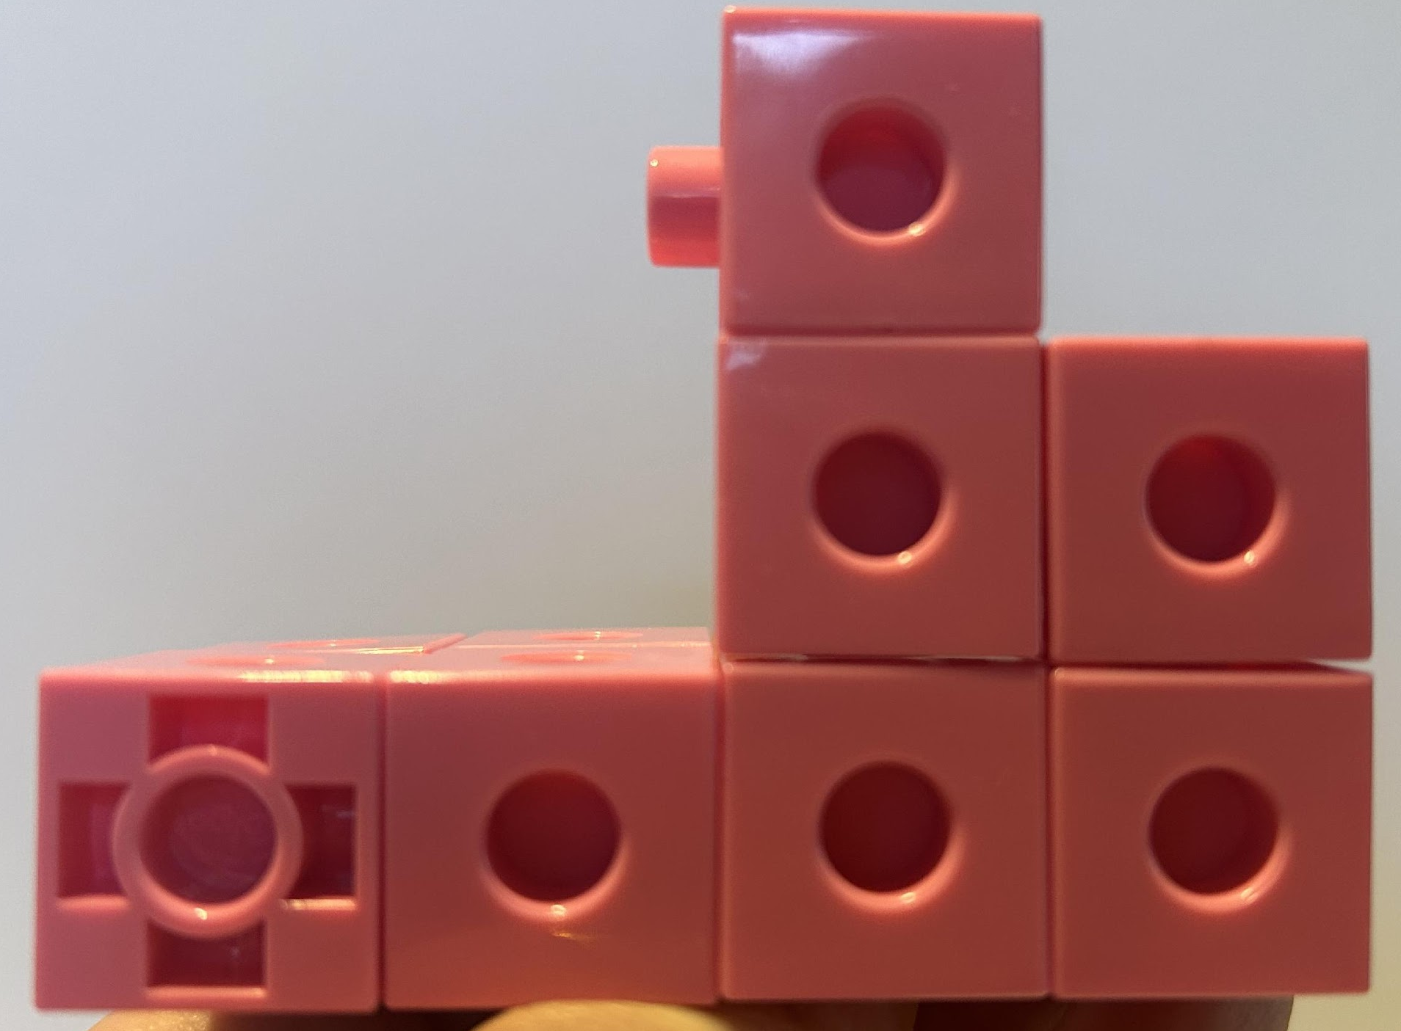
Vista desde atrás:

Slide 10
Vista desde arriba:

Slide 11
Vista desde abajo:

Slide 12
Atrás
Arriba
Izquierda
Derecha
Frente
Abajo

Slide 13
¡Muy bien!
¡Ahora puedes seguir practicando con otros objetos!

